Slide 1
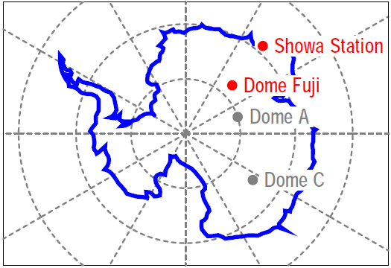
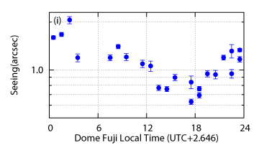
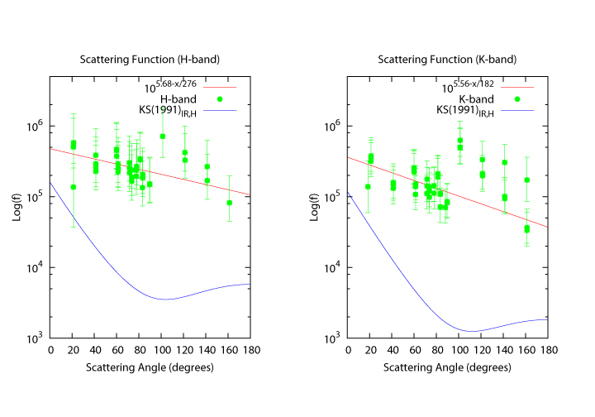
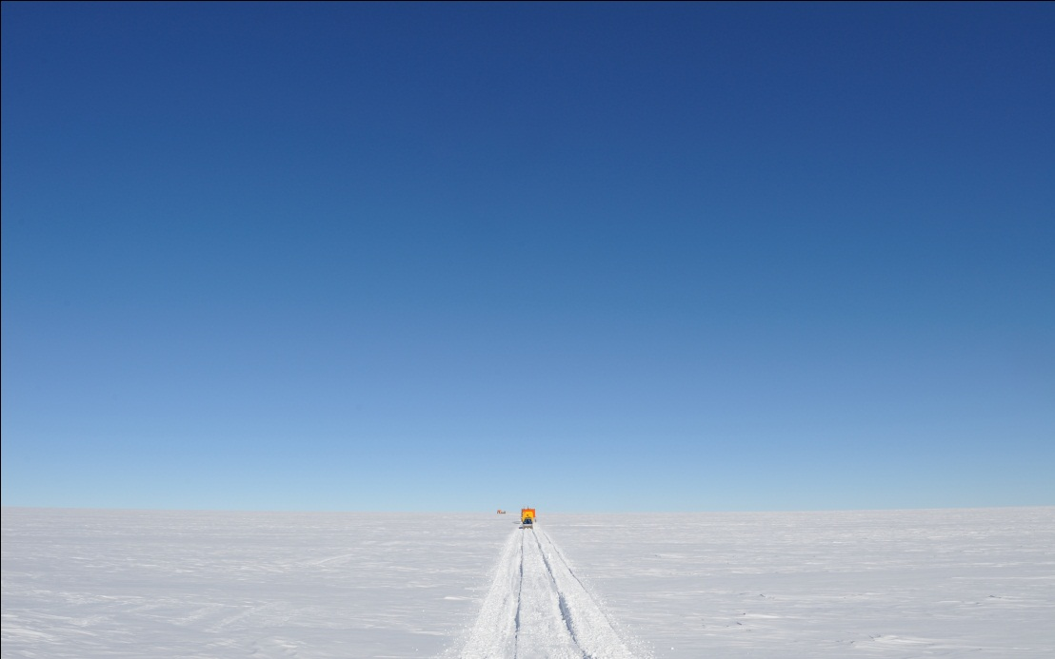
地球上最高の天体観測地「南極ドームふじ」における
厳冬期の天文学的観測条件調査
市川隆研究室 博士課程後期3年 沖田博文
なぜ南極なのか？
地球上で天体観測する場合、地球大気によって空は明るくなり（バックグラウンドノイズの増大）、天体からの光は吸収され（観測波長域の制限）、星はぼやけてしまします（空間分解能の低下）。そのため天体観測を行う「場所」の選定は本質的に重要です。
そこで私達は地球上で最も寒冷な南極大陸の内陸高原に着目しました。南極大陸の内陸高原に位置するドームふじ基地は最低気温が-80℃にもなり、バックグラウンドノイズが地球上で最も小さいと考えられます。また低温のために大気中に含まれる水蒸気量も極めて少なく、大気の透過率が極めて高いとも考えられます。さらに南極特有の地形条件から大気構造が極めて安定的であることから空間分解能も地球上でもっとも良いと考えられています。
図１．南極大陸地図。「ドームふじ」は南極大陸内陸高原に位置し、沿岸部の昭和基地から約1000kmの場所にある。
これまでの取り組みと今後の計画
-80℃でも動作可能な望遠鏡・観測装置を実験に基づいて開発しています。ドームふじでの観測は2007年から開始し、私自身も第52次日本南極地域観測隊夏隊同行者として2011年1月にドームふじ基地に赴き観測を実施しました。この観測から夏期のシーイング（空間分解能制限）は0.72秒角で18時頃極小を持つこと、赤外線波長での太陽の散乱光強度（バックグラウンドノイズ）はダイヤモンドダスト等南極特有の条件によって他の観測地に比べて10～100倍高いことが判明しました。
現在は冬期に無人で運用する大気揺らぎ測定装置・赤外線望遠鏡の開発を進めています。私はこれらの装置の設置・運用のため今年再びドームふじへ赴くことになっています。
東北大学に入学して
君も南極で天体観測しよう！
図２，３第52次隊で得られた試験観測の成果。詳細は沖田まで。

